Slide 1
上次课内容提要
例:已知圆的半径, 求面积
#include <stdio.h>
int main( )
{
float r,s;
scanf(“%f”, &r);
    s=3.1415*r*r;
printf(“面积是：%f \n”,s);
return 0;
}
2.6逗号表达式
2.7数据类型转换
本章任务：
C语言程序设计基础
2.1数据类型
2.2常量和变量
2.3常用函数
2.4算术表达式
2.5赋值表达式
2.8输入输出

Slide 2
2.8 数据的输入、输出P39
  input 、 output
  由输入、输出函数实现
  简单精准、合理人性化
  输出函数 printf 、putchar 等
  输入函数 scanf 、getchar 等
  使用前必须包含头文件 #include <stdio.h>

Slide 3
单个字符的输出——putchar函数P39
作用:
向显示器输出一个字符。
格式:
putchar(ch);
单个字符的输入——getchar函数P40
作用：
从键盘输入一个字符。
格式：
getchar( );

Slide 4
格式输出函数—printf函数P41
  格式：printf (格式控制字符串, 输出值列表)
  功能：是按指定的输出格式把相应的参数值在标准输出设备（通常是终端）上显示出来。
  例：
  int a=12;
  float b=12.3;
  printf (“%d”,a); //输出 12
  printf (“%f”,b); //输出 12.3
  printf (“a=%d, b=%f\n”, a, b); //输出 a=12, b=12.3，并回车换行
  说明：
    格式控制字符串：普通字符、\ 转义字符、%格式声明符
    输出值列表：列出%格式声明符中所对应的需要输出的值
原样输出
原样输出
输出输出值列表中对应的值

Slide 5
%格式声明符 结构图P42
主要学习
%
修饰
宽度(m)
精度(.n)
长度修正
格式码
a/A,c,d,e/E,f,g/G,i,n,o,p,s,u,x/X,%
l/L,h,ll,hh,j,z,t
. 一个十进制整数
一个十进制整数
-，0，+，空格，#

Slide 6
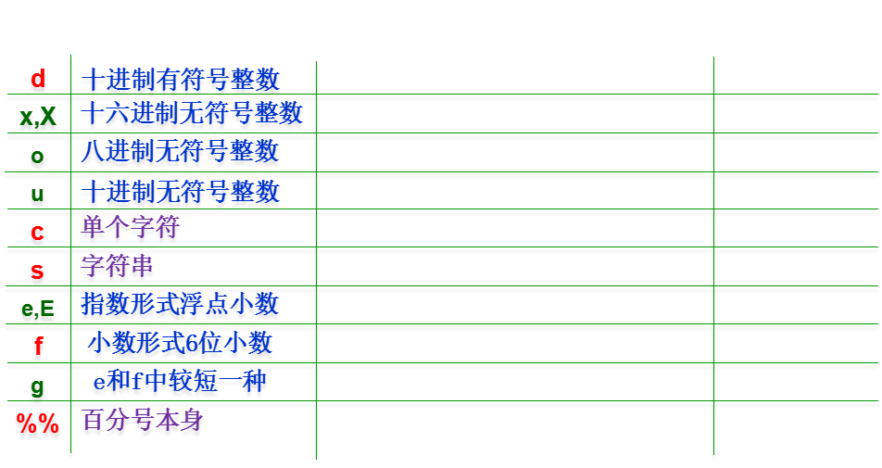
格式码 表
int a=567; printf ( “%d”,a);
567
int a=255; printf(“%x”,a);
ff
int a=65; printf(“%o”,a);
101
int a=567; printf(“%u”,a);
567
char a=65; printf(“%c”,a);
A
printf(“%s”,“ABC”);
ABC
float a=567.789; printf(“%e”,a);
5.67789e+02
float a=567.789; printf(“%f”,a);
567.789000
float a=567.789; printf(“%g”,a);
567.789
printf(“%%”);
%
      说明
        1.格式声明符要用小写
        2.格式声明符与输出值列表个数应相同，按先后顺序一一对应 P42
        3.输出转换: 输出值与格式声明符类型不一致,自动按格式声明符格式输出

Slide 7
其他修饰符
修饰符
功 能
m
输出数据域宽,数据长度<m,左补空格;否则按实际输出
对实数,指定小数点后位数(四舍五入)
.n
对字符串,指定实际输出位数
-
输出数据在域内左对齐（缺省右对齐)
+
指定在有符号数的正数前显示正号(+)
0
输出数值时指定左面不使用的空位置自动填 0
#
在八进制和十六进制数前显示前导 0，0x
在d,o,x,u前，指定输出精度为 long 型
在e,f,g前， 指定输出精度为 double 型
l

Slide 8
0 、+
例 int a=1234;
float f=123.456;
printf(“%08d\n”, a);
printf(“%010.2f\n”, f);
printf(“%0+8d\n”, a);
printf(“%0+10.2f\n”, f);
// 00001234
// 0000123.46
// 000+1234
// 000+123.46
#
例 int a=123;
printf(“%o,%#o,%X,%#X\n”,a,a,a,a);
// 173,0173,7B,0X7B

Slide 9
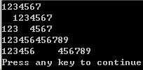
例 分析以下程序的输出格式
# include <stdio.h>
int main ( )
{
int a=123,b=4567;
long int c=123456,d=456789;
printf ("%d%d\n",a,b);
printf ("%5d%2d\n",a,b);
printf ("%-5d%-5d\n",a,b);
printf ("%ld%ld\n",c,d);
printf ("%-8ld%8ld\n",c,d);
return 0;
}

Slide 10
格式输入函数—--scanf函数P45
  格式：scanf ( 格式控制字符串 , 变量地址表 )
  功能：按指定的输入格式通过标准输入设备（通常是键盘）把相应的值传递给变量
  例： scanf ( "%d%d", &a, &b);
  格式控制字符: d, i, o, x, u ,c ,s, f, e
  变量地址表 ： 一一列出需要输入值的变量
  常用取地址运算符 &
例 scanf(“%d”,&a);
输入：10 ↵
则 a=10
例 scanf(“%x”,&a);
输入：11 ↵
则 a=17

Slide 11
scanf函数格式说明
%
宽度
长度修正
格式码
a/A,c,d,e/E,f,g/G,i,,n,o,p,s,u,x/X,%
l/L,h,ll,hh,j,z,t
一个十进制整数

Slide 12
常用的格式码
格式符 | 用 法
%d或%i | 输入十进制数
%o | 输入八进制数
%x | 输入十六进制数
%c | 输入一个字符包括空格、回车、制表符等空字符
%s | 输入字符串，遇到第一个空白字符（空格、回车、制表符）结束
%f或%e | 输入实数，以小数指数形式都可
%% | 输入一个百分号

Slide 13
常用的格式修饰符
格式修饰符 | 用法
l | 修饰格式符d, i, o, x, u，用于输入long型数据 修饰格式符f, e，用于输入double型数据
L | 修饰格式符f, e，输入long double型数据
h | 修饰格式符d, i, o, x，用于输入short型数据
域宽m | 指定输入数据的宽度，系统按次截取此宽度数据
* | 表示对应的输入项在读入后不赋给相应的变量

Slide 14
格式输入举例——d 格式符
34↵
3,4
例
int a,b;
scanf("%d%d",&a,&b);
printf("%d,%d",a,b);
3↵
4↵
3,4
例
int a,b;
scanf("%d,%d",&a,&b);
printf("%d,%d",a,b);
3 , 4↵
3,4
注意
当输入多个数据时，
若各个格式说明之间没有其他字符，则系统默认使用空格键、回车键和Tab键进行间隔；
若格式说明之间有其他字符，则必须照原样输入。

Slide 15
格式输入举例——f 格式符
例
float a;
scanf("%f", &a);
printf("%f", a);
输入： 3.2↵
输出：
3.200000
例
float a;
scanf("%3.2f", &a);
printf("%f", a);
×
输入： 3.218↵
输出：
-107374176.000000
虽然能执行，但是失控了！！
注意
当输入浮点型数据时，不能规定精度。
如果指定了精度，编译时不会报错，但输入的数据将不可预知。

Slide 16
格式输入举例——c 格式符
第四章 顺序结构程序设计
例
char ch1,ch2,ch3;
scanf("%c%c%c", &ch1,&ch2,&ch3);
printf("ch1=%c,ch2=%c,ch3=%c\n",ch1,ch2,ch3);
输入： abc↵
输出：
ch1=a,ch2= ,ch3=b
其中：ch2的值为空格。
注意
使用格式说明符"%c"输入单个字符时，
空格和转义字符均作为有效字符被输入。

Slide 17
特别注意：P46 P47
（1） scanf ("%f%f", &x,&y);
参数地址正确： scanf ("%f%f", &x,&y);
参数地址错误： scanf (“%f%f”, x, y );
（2） scanf ("x=%d,y=%d",&x,&y);
想要使得x和y的值分别为： 1、2
正确输入： x=1,y=2↙
错误输入： 1,2 ↙
√
×
√
×

Slide 18
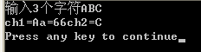
例 输入多个字符并输出结果
# include <stdio.h>
int main ( )
{
char ch1,ch2;
int a;
printf ("输入3个字符");
ch1=getchar ( );
printf ("ch1=%c",ch1);
a=getchar ();
printf (“a=%d”,a); // 得到的是字符的值
printf ("ch2=%c\n", ch2=getchar( )); //getchar 作为函数参数
return 0;
}

Slide 19
      例 scanf(“%d%o%x”,&a,&b,&c);
      printf(“a=%d,b=%d,c=%d\n”,a,b,c);
      输入： 123 123 123↵
      输出： a=123,b=83,c=291
      例 scanf(“%d,%d”,&a,&b)
      输入： 3,4 ↵
      则： 3⇒a, 4 ⇒b
      例 scanf(“%d:%d:%d”,&h,&m,&s);
      输入： 12:30:45↵
      则： 12 ⇒h, 30 ⇒m, 45 ⇒s
      例 scanf(“a=%d,b=%d,c=%d”,&a,&b,&c);
      输入： a=12,b=24,c=36 ↵
      则： 12 ⇒a, 24 ⇒b, 36 ⇒c

Slide 20
    注意：输入数据时遇以下情况该数据输入自动结束
      1. 遇空格、TAB、或回车
      2. 遇宽度结束
      3. 遇非法输入
        例 scanf(“%d%c%f”,&a,&b,&c);
        若输入： 1234a123o.26 ↵
        则： 1234 ⇒a, ‘a’ ⇒b, 123 ⇒c

Slide 21
      注意： 输入函数留下的“垃圾”：
例 int x;
char ch;
scanf(“%d”,&x);
scanf(“%c”,&ch);
printf(“x=%d,ch=%d\n”,x,ch);
执行： 123↵
a ↵
输出： x=123,ch=10
解决方法：
（1）用getchar()清除
(2) 用格式串中空格来“吃掉”
例 int x;
char ch;
scanf(“%d”,&x);
ch=getchar();
scanf(“%c”,&ch);
printf(“x=%d,ch=%d\n”,x,ch);
执行：123↵
a ↵
输出：x=123,ch=97

Slide 22


例 输入三角形边长，求面积
#include <math.h>
#include <stdio.h>
int main( )
{
float a,b,c,s,area;
scanf("%f,%f,%f",&a,&b,&c);
s=1.0/2*(a+b+c);
area=sqrt(s*(s-a)*(s-b)*(s-c));
printf("a=%7.2f, b=%7.2f, c=%7.2f, s=%7.2f\n",a,b,c,s);
printf("area=%7.2f\n",area);
return 0;
}
文件包含预处理命令
变量定义
输入数据
输出数据
输入： 3,4,6 ↵
输出： a= 3.00, b= 4.00, c= 6.00, s= 6.50
area= 5.33

Slide 23
例 从键盘输入大写字母，用小写字母输出
#include <stdio.h>
int main( )
{
char c1,c2;
c1=getchar();
printf("%c,%d\n",c1,c1);
c2=c1+32;
printf("%c,%d\n",c2,c2);
return 0;
}
输入：A ↵
输出：A,65
a,97

Slide 24
本章小结
数据类型
常量和变量
常用函数
算术运算符和算术表达式
赋值运算
逗号表达式
数据类型转换
数据的输入、输出
综合举例

